Slide 1
游戏设计
Mirjam Nilsson

Slide 2


议程
A
VS2022上配置SFML的问题与心得
游戏原型设计
团队分组
代码管理

Slide 3
VS2022上配置SFML的问题与心得

Slide 4
教程的选择

Slide 5
官网教程
官方性强，适配性广泛
需要一定的英语基础，而且缺乏针对性，对于一些实际过程中出现的问题难以有效解决

Slide 6
CSDN教程
实用性高，其次经验性强，涉及到许多具体问题的解答
对于具体的bug与报错的分析能力不足，很难将问题与实际情况进行匹配

Slide 7
Chat-gpt解答分析
既能给出完整的配置过程，也能对于具体的报错分析进行解读
教程不够细致，过程不够全面，但是是良好的分析工具

Slide 8
遇到的主要问题

Slide 9
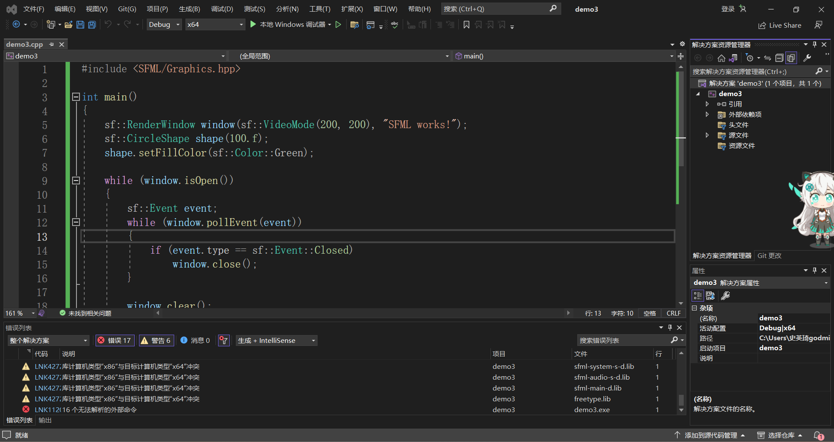

Slide 10
chat-gpt分析得出三种可能性
编译器无法找到SFML库
编译器无法找到SFML头文件
编译器版本不兼容

Slide 11
将电脑上的编译器从x64换为x86，并在属性配置过程中选择win32的平台重新设置，解决了无法解析外部命令的问题，由教程提醒复制ddl文件到debu同级解决了找不到部分类库的问题
“
”

Slide 12
游戏原型设计

Slide 13
游戏机制
将俄罗斯方块与贪吃蛇相结合的双人小游戏。在传统的游戏玩法上增添了团队合作的属性
游戏的目标就是在一定时间内通过两名玩家之间的配合取得更高的分数
游戏过程中，一旦蛇被掉落的俄罗斯方块“砸中”，就会使游戏结束，两名玩家必须通过精妙的控制与走位，在保证俄罗斯方块不砸中贪吃蛇的情况下完美的搭建在底部。

Slide 14
细节
俄罗斯方块的得分机制基本不变，依旧采用铺满一行就抵消的策略。刷新机制也采用原版。
为保证游戏平衡性，蛇设计为吃两个点后增长一位长度。
贪吃蛇的食物刷新设计为只花刷新在上半屏幕以降低游戏中后期难度。
贪吃蛇与底部搭建好的俄罗斯方块碰撞同样会使得游戏结束。
游戏应当存在开始界面与键盘控制说明界面。Wasd控制贪吃蛇，上下左右控制俄罗斯方块

Slide 15
团队分工

Slide 16
我们的具体分工
李紫枫
史英琦
夏星
用git存放代码和统合进程
制作PPT可视化优质知识资产
对目前的进程总结
游戏原型具体设计，主要根据sfml学习模块完善游戏并对游戏界面和具体功能做出详细设计
sfml具体模块学习方式总结
要总结学习sfml的具体过程中积累的经验以及如何实现高效的sfml学习。

Slide 17
代码的共享和存放
创建一个新的存储库（repository）来存放您的代码。在 GitHub 页面的右上角，点击“+”号按钮，然后选择“New repository”（新存储库）。
给存储库命名，添加描述并选择公开或私有选项。如果您选择私有选项，您需要购买 GitHub 的付费计划才能创建私有存储库。
在您的计算机上安装 Git。您可以从 Git 官方网站（https://git-scm.com/downloads）下载适合您操作系统的 Git。
打开一个命令行或终端窗口，并使用“cd”命令进入您要存放代码的文件夹。

Slide 18
代码的共享和存放
5.在命令行窗口中输入“git remote add origin [GitHub 存储库的 URL 地址]”（请将 URL 地址替换为您复制的地址）。
6.将您的代码推送到 GitHub 存储库中。在命令行窗口中输入“git push -u origin master”（请注意，这里的“master”是默认分支名称，如果您创建了其他分支，请将其替换为您的分支名称）

Slide 19
谢谢
好好好你这么玩是吧队

